Slide 1
Trabalho Final de Simuladores

Slide 2
Trabalho Final
O objetivo desse trabalho é usar os exercícios e exemplos que foram estudados em sala de aula para desenvolver um nó capaz de mover o robô diferencial para uma posição desejada enquanto desvia de obstáculos pelo caminho. Para detectar e desviar dos obstáculos, o robô deverá utilizar as leituras do sensor laser.

Slide 3
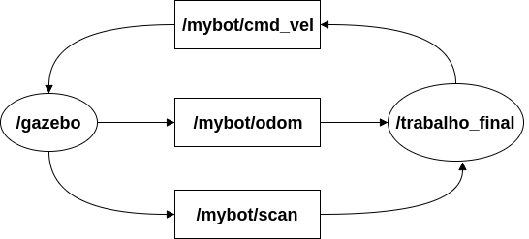
Trabalho Final

Slide 4
Trabalho Final
Tópicos relevantes:
/mybot/cmd_vel: Tópico no qual o robô recebe comandos para se mover. Publicar mensagens do tipo geometry_msgs/Twist nesse tópico com valores de velocidades angular e linear fará com que o robô se mova com essas velocidades;
/mybot/odom: Tópico no qual o robô publica informações sobre sua posição. As mensagens publicadas nesse tópico são do tipo nav_msgs/Odometry e representam a posição (x, y, z) e a orientação atuais do robô, além de outras informações;

Slide 5
Trabalho Final
/mybot/scan: Nesse tópico o robô publica mensagens do tipo sensor_msgs/LaserScan. Essas mensagens possuem um array chamado “ranges” cujos elementos representam as medidas de cada feixe de laser emitido pelo sensor. Será necessário analisar as mensagens para descobrir qual elemento representa cada laser.

Slide 6
Trabalho Final
O robô deverá se mover para a posição:
X = 20, Y = 20
Para abrir a simulação com obstáculos, executar o comando:
roslaunch mybot_gazebo trabalho_final.launch

Slide 7
Trabalho Final
O trabalho será feito em sala de aula e deverá ser apresentado no final da aula.
Enviar o código por e-mail para grupoviscap@gmail.com, com os nomes e números de matrícula da dupla.

